Slide 1
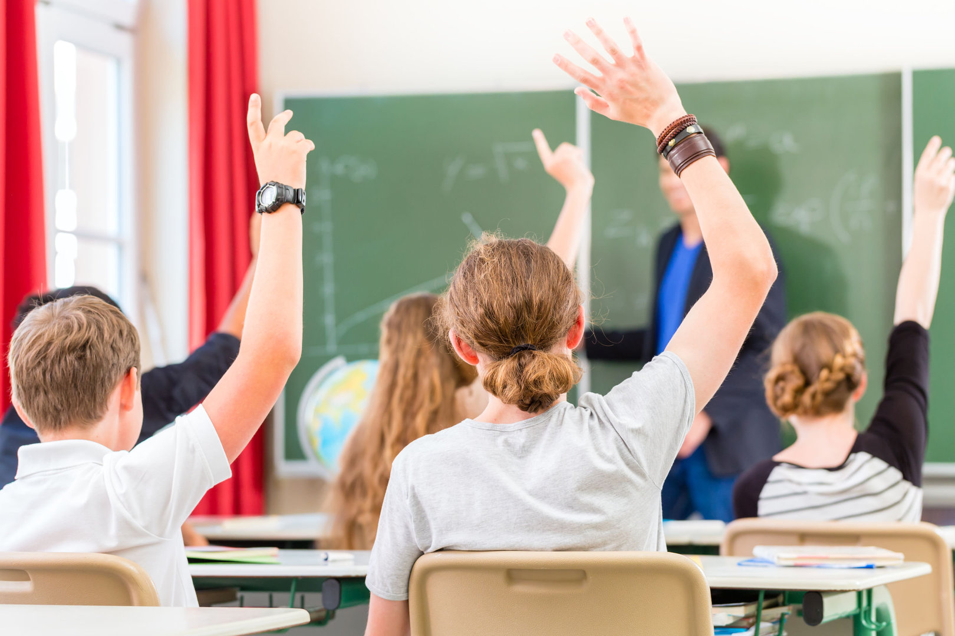
Pirmųjų gimnazijos klasių mikroklimato tyrimas
2025 m. sausis

Slide 2
Tikslas, uždaviniai
Tikslas:
Išanalizuoti Vilniaus „Laisvės“ gimnazijos I klasių mikroklimato psichologinius-socialinius ypatumus.
Uždaviniai:
Apklausti I klasių mokinius.
Išanalizuoti psichologinę-socialinę I klasių atmosferą apibūdinančius veiksnius.
Pristatyti apklausos rezultatus su rekomendacijomis mokinių tėvams, mokytojams ir mokiniams.

Slide 3
Išvados
Pirmųjų klasių socialinė-psichologinė atmosfera pakankamai gera, nes:
Didelė dalis mokinių psichologinę klasės atmosferą ir savijautą klasėje vertina gerai ir labai gerai, bendraklasiai draugiški ir linksmi.
Mokiniai teigiamai vertina jaukią ir saugią gimnazijos aplinką, draugus ir administraciją, kuriems rūpi vaikų gerovė.
Pirmųjų klasių mokiniai labiausiai vertina aktyvias, praktiškas, įdomiai pateiktas ir aiškiai išdėstytas pamokas, kuriose galima pajuokauti, dirbti poromis ir diskutuoti.
Svarbiu mokytojo privalumu mokiniai laiko gerą, atvirą bendravimą, supratingumą, pagalbą, palaikymą ir humoro jausmą.
Mokiniai labai norėtų, kad gimnazijos aplinka taptų patrauklesnė: remontas (grindys, durys, valgykla), atsirastų daugiau poilsio ir žaidimų vietų, padidėtų spintelių kiekis. Siūlo organizuoti daugiau pamokų už gimnazijos ribų. Pasirūpinti mokinių mityba (maisto ir gėrimų automatai). Jie nori, kad mokytojai būtų nuolat geros nuotaikos, dėmesingi, supratingi ir gerai aiškintų temas. Pamokos trumpos, praktinės, įdomios, lengvos ir linksmos, o bendraklasiai draugiški, mandagūs ir ramūs.
Socialinę-psichologinę atmosferą bloginantys veiksniai:
Triukšmas ir erzinantis, kai kurių klasės mokinių elgesys pamokos metu trukdo produktyviam darbui.
Didelis kontrolinių darbų ir atsiskaitymų kiekis kelia mokinių nuovargį ir mažina motyvaciją mokytis.
Neįdomus, didelis informacijos kiekis ir greitas jos pateikimas sukelia mokiniams nuobodulį.
Mokytojų balso kėlimas ir neperspėjimas dėl kontrolinių darbų sukelia vaikų neigiamas emocijas.

Slide 4
Rekomendacijos
Gerinti gimnazijos aplinką: esant galimybei pakeisti grindis ir duris, apsvarstyti spintelių talpinimą visuose aukštuose ar rūsyje, padidinti suoliukų kiekį.
Atsižvelgti į mokinių sensorinį jautrumą, mažinti triukšmą pamokos metu (leisti naudoti ausines, išeiti ir atlikti užduotis kitoje aplinkoje – sensoriniame kabinete, pas socialinį pedagogą, pas psichologą, bibliotekoje ir t.t.).
Peržiūrėti mokymosi krūvius, atsižvelgti į mokinių gebėjimus, darbo tempą ir savijautą.
Pozityvus bendravimas su mokiniais.
Pamokos metu taikyti įvairius informacijos priėmimo šaltinius (matyti, klausyti, daryti).
Individuali pagalba mokiniui pamokų metu.
Stebėti pirmųjų klasių mokinių savijautą ir elgesį, esant reikalui, kreiptis pagalbos į specialistus.
Jautriems mokiniams siūlyti poilsį pamokų ir pertraukų metu sensoriniame kambaryje.

